Slide 1
變頻控制 - PWM
第 8 章

Slide 2
前言
本章重點
  認識 PWM
  使用 Arduino 產生 PWM 輸出
  認識無刷直流風扇驅動方式

Slide 3
8-1 PWM 原理與應用
Duty Cycle 愈長 = 愈強、愈大
Arduino 的 PWM 輸出
Lab08-1 以 PWM 控制 LED 亮度：呼吸燈實作

Slide 4
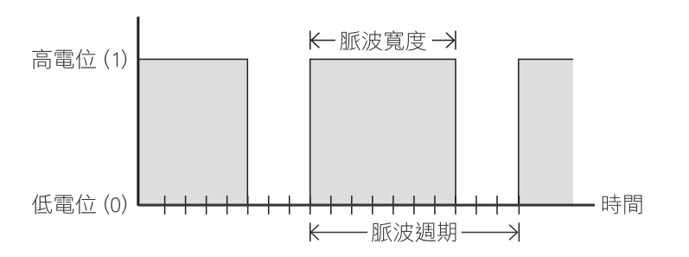
Duty Cycle 愈長 = 愈強、愈大

Slide 5
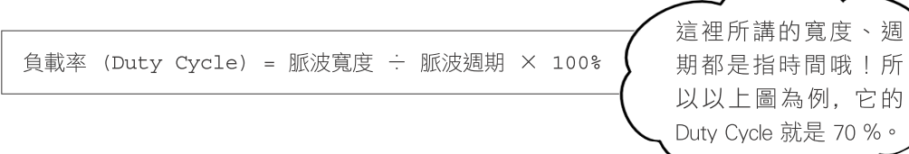
Duty Cycle 愈長 = 愈強、愈大

Slide 6
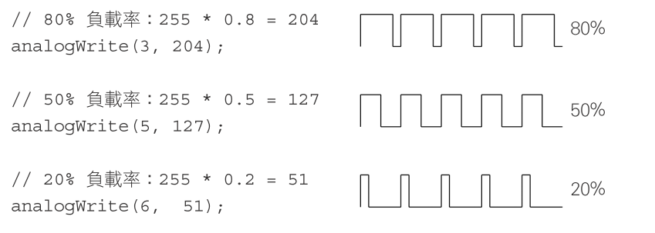
Arduino 的 PWM 輸出

Slide 7
Lab08-1 以 PWM 控制 LED 亮度：呼吸燈實作
利用 PWM 輸出點亮 LED 燈, 並動態調整 PWM 輸出的 Duty Cycle, 來改變 LED 亮度, 做出呼吸燈效果。

Slide 8
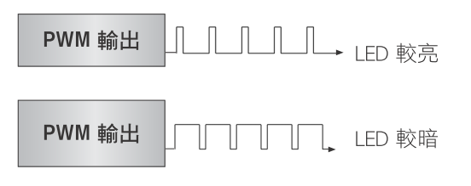
設計與原理

Slide 9
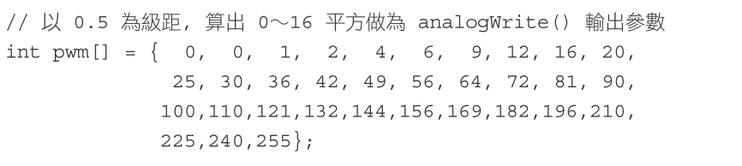
設計與原理

Slide 10
實驗器材
Arduino UNO 相容開發板
LED x1
330Ω 電阻 x1

Slide 11
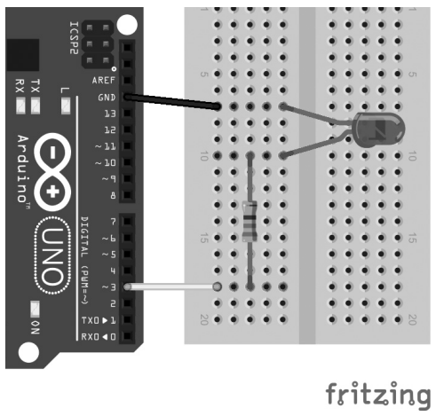
實驗步驟 A： 硬體接線

Slide 12
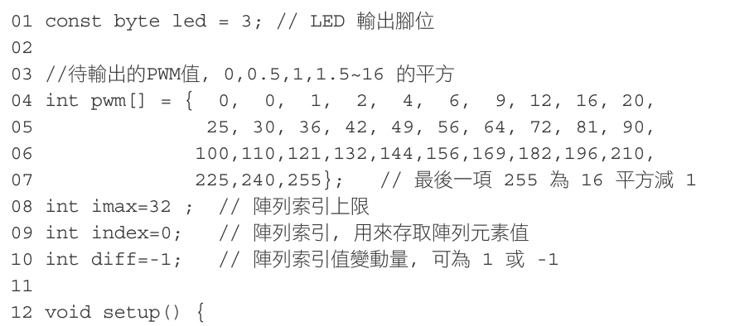
實驗步驟 B：撰寫程式

Slide 13
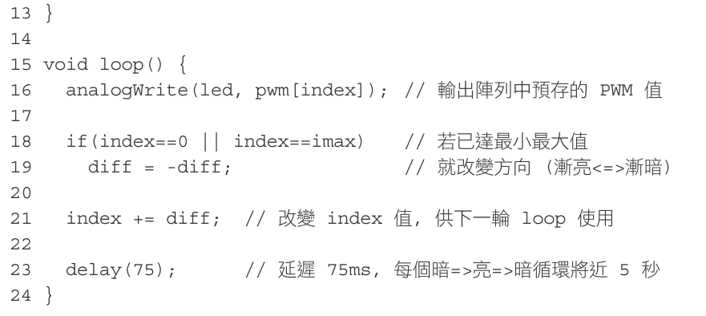
實驗步驟 B：撰寫程式

Slide 14
實驗步驟 C：上傳與系統驗證
確認 Arduino UNO 已接至電腦, 按 Ctrl + U 將程式上傳, 確認出現上傳成功訊息, 此時 LED 就會開始漸亮, 然後再漸暗的亮度變化。

Slide 15
8-2 風扇強弱控制與應用
簡單的風扇驅動電路
Lab08-2 整合溫溼度與風扇控制的環境控制系統

Slide 16
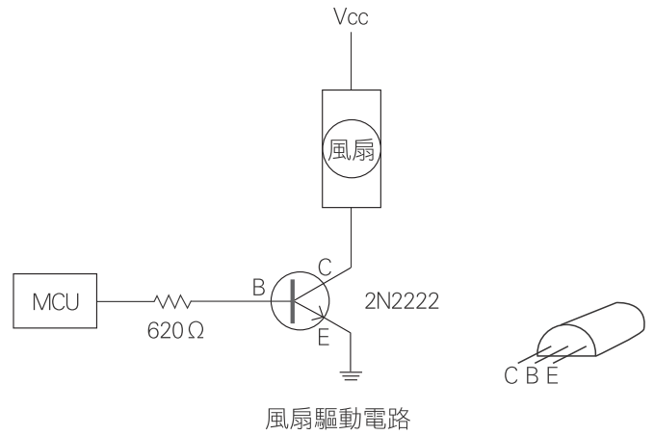
簡單的風扇驅動電路

Slide 17
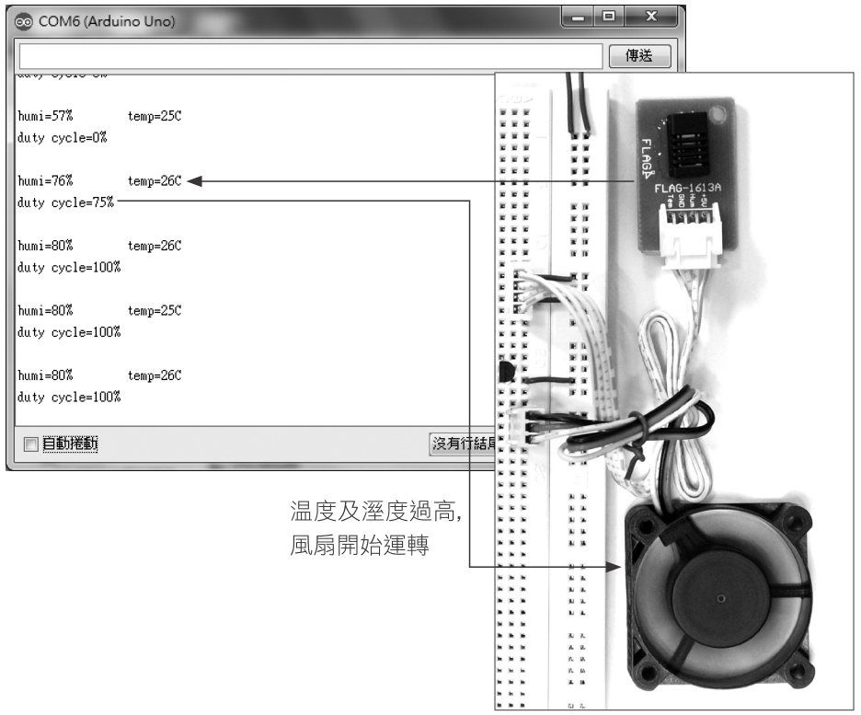
Lab08-2 整合溫溼度與風扇控制的環境控制系統

Slide 18
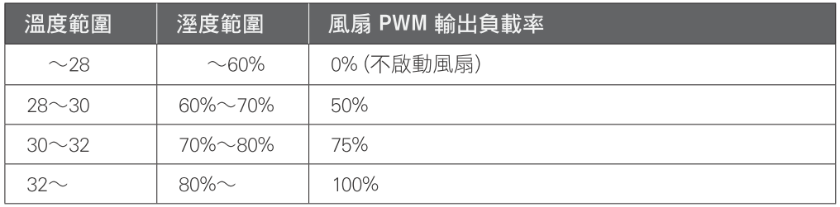
設計與原理

Slide 19
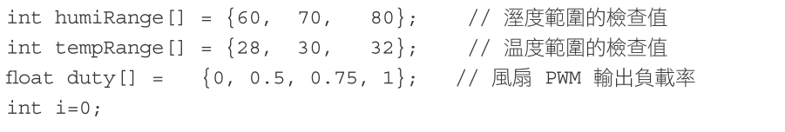
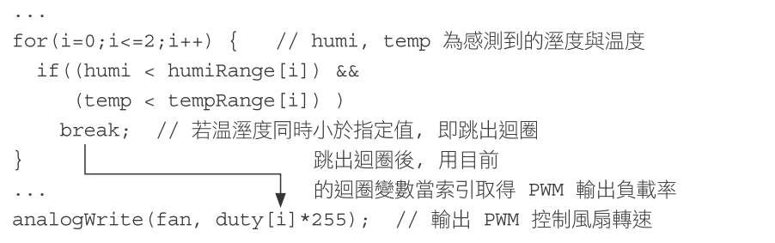
設計與原理

Slide 20
實驗器材
Arduino UNO 相容開發板
2N2222A (或同級) NPN 電晶體 x1
620Ω 電阻 x1
FLAG-1613A 溫溼度模組
5V 無刷直流風扇

Slide 21
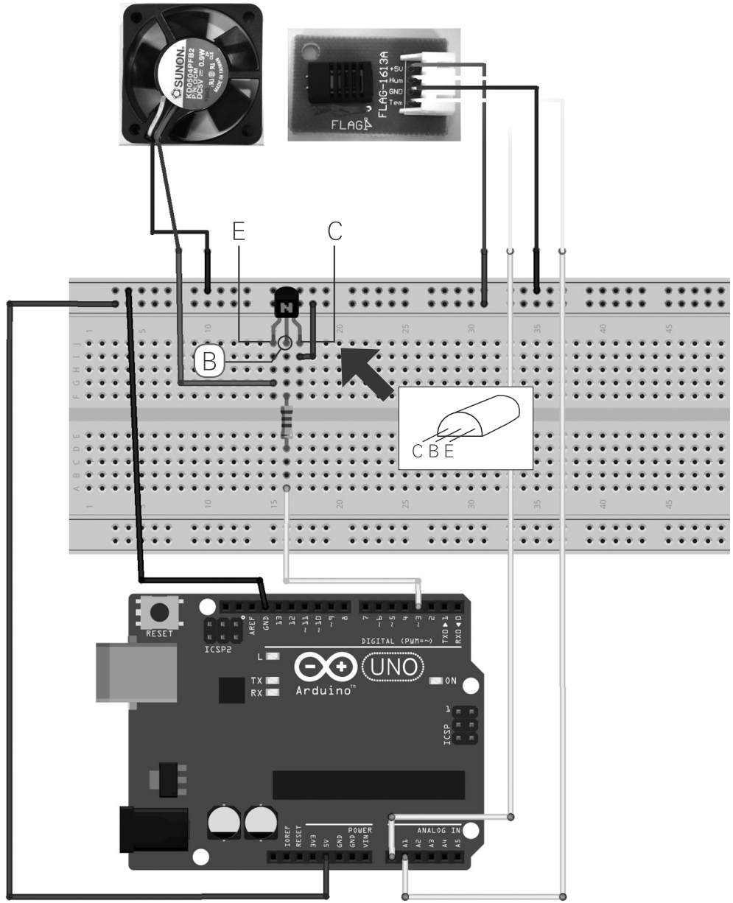
實驗步驟 A： 硬體接線

Slide 22
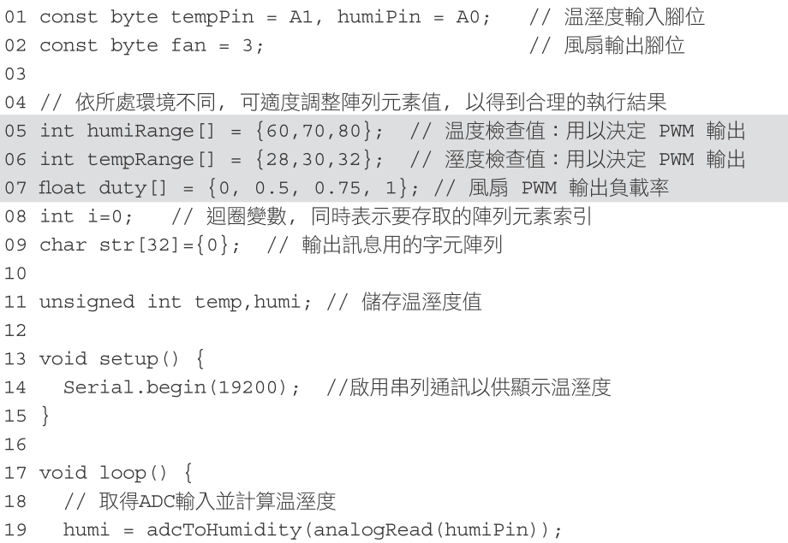
實驗步驟 B：撰寫程式

Slide 23
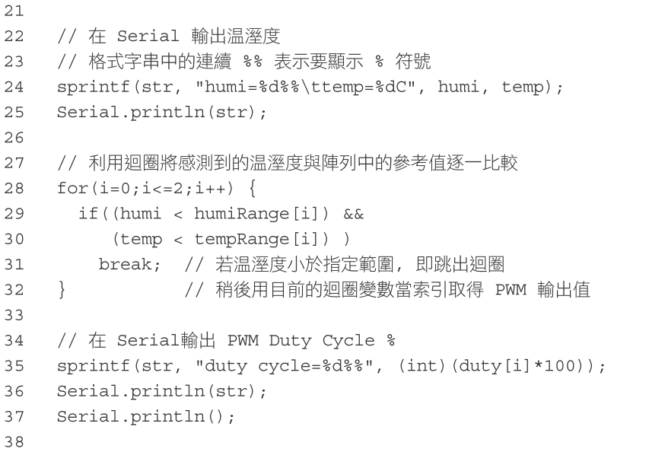
實驗步驟 B：撰寫程式

Slide 24
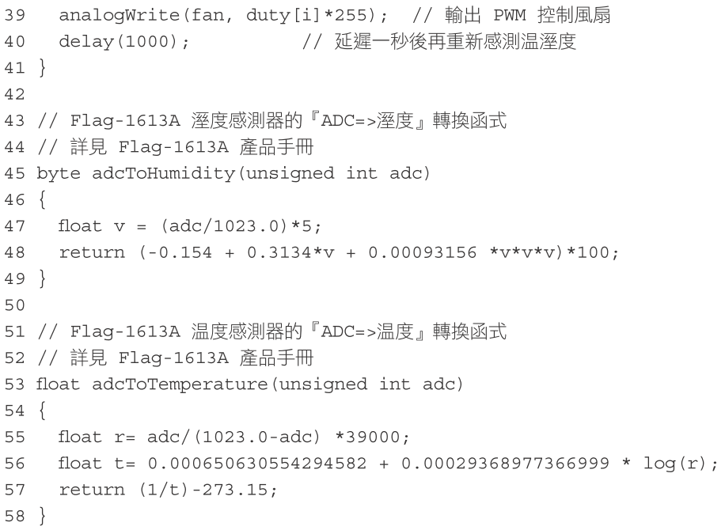
實驗步驟 B：撰寫程式

Slide 25
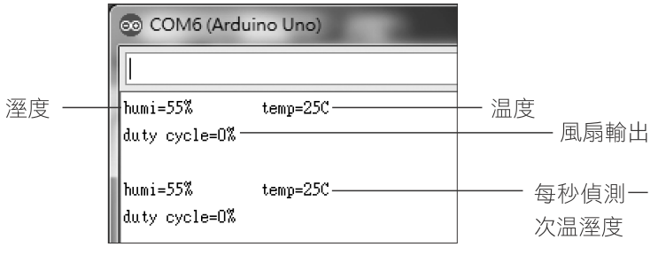
實驗步驟 C：上傳與系統驗證

Slide 26
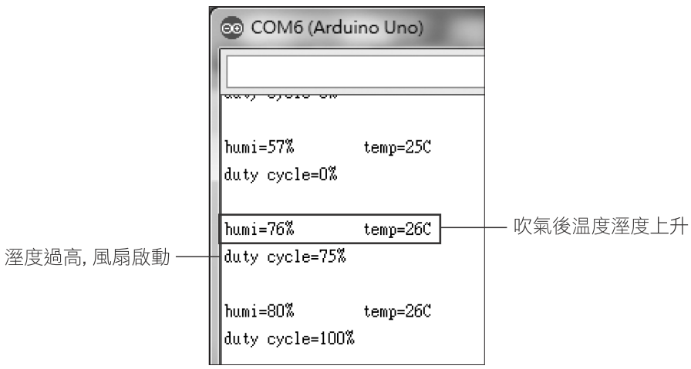
實驗步驟 C：上傳與系統驗證

